Slide 1
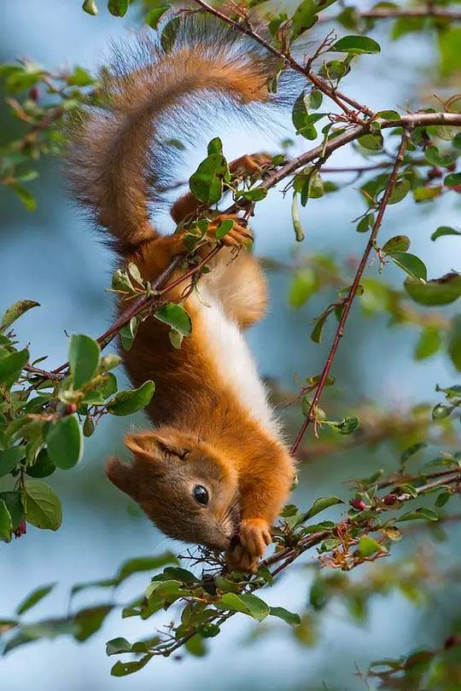
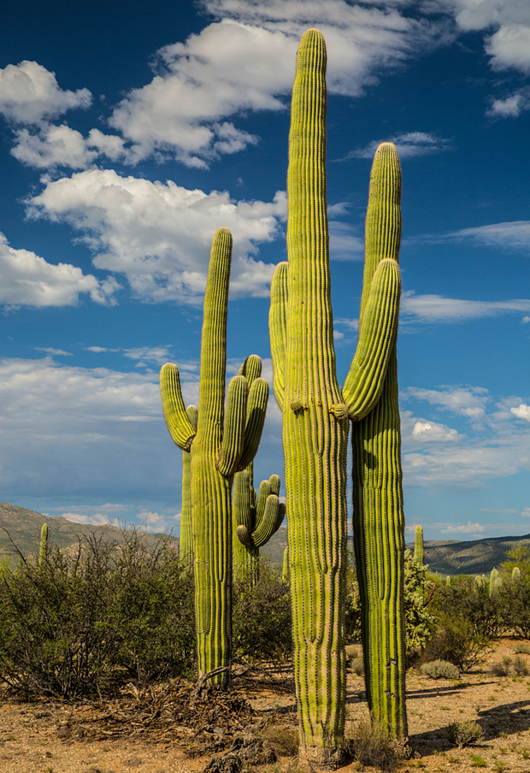
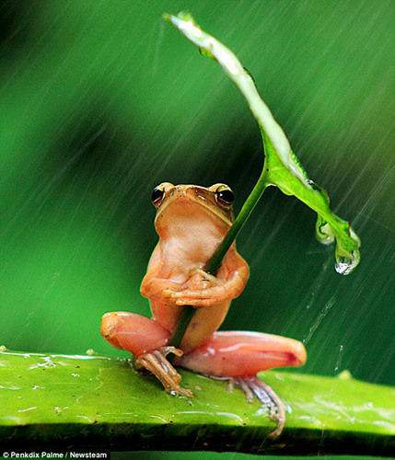
第2章 群落及其演替
第2节 群落的主要类型

Slide 2

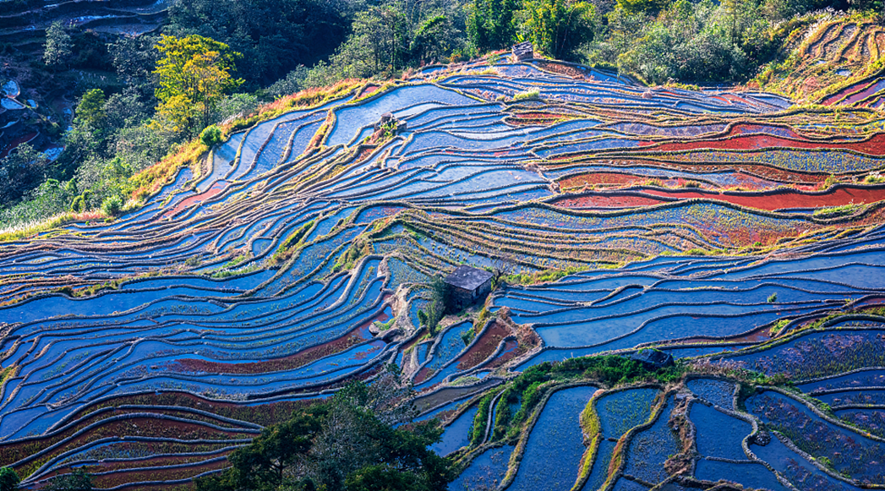
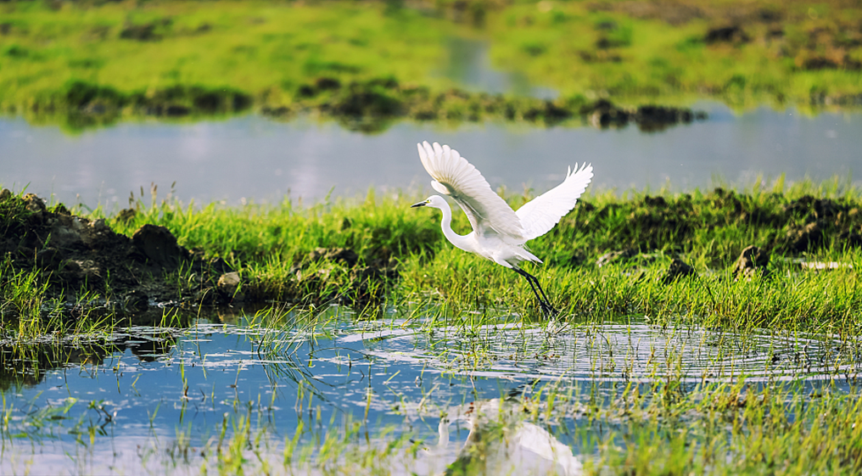
一、生物群落的类型
1.分类依据：
根据群落的外貌和物种组成等方面的差异。
2.主要类型
荒漠生物群落
陆地生物群落
草原生物群落
群落
森林生物群落
湿地生物群落
水域生物群落
海洋生物群落

Slide 3
二、陆地生物群落的类型
请同学们自主阅读教材P₃₃₋₃₅，小组合作思考讨论完成问题。
群落类型 | 外貌特征 | 分布 | 物种组成 | 生物种类及适应性特征 | 共同特点
荒漠 生物群落
草原 生物群落
森林 生物群落

Slide 4
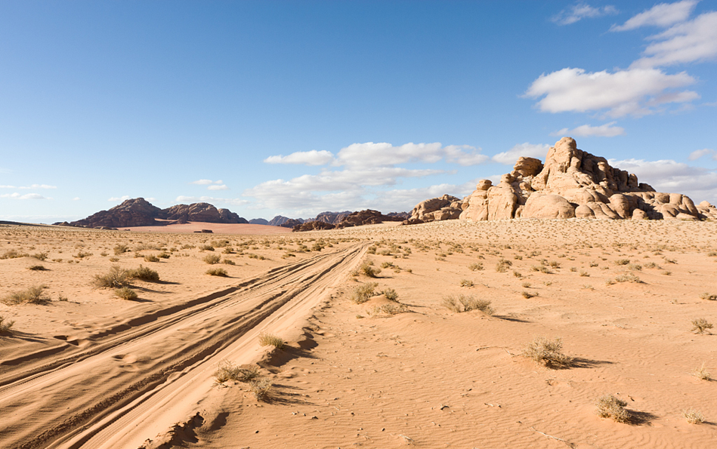
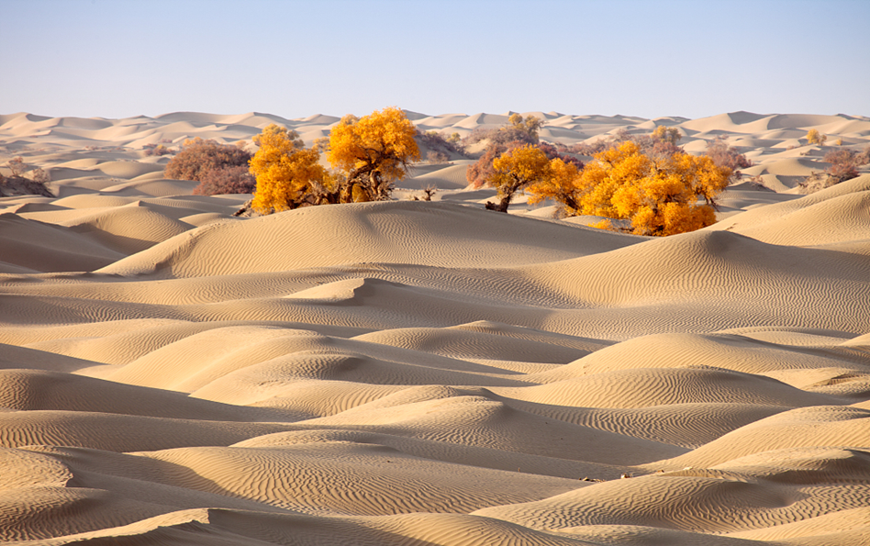
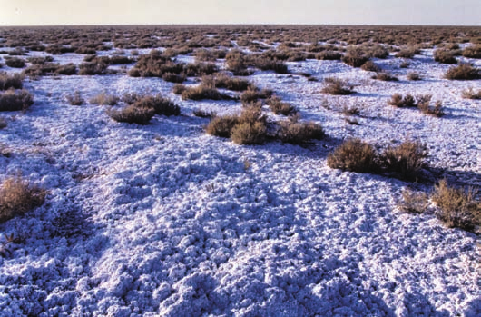
二、陆地生物群落的类型
（一）荒漠生物群落
极度 区，降水 且分布不均匀。
1.分布：
干旱
稀少
砂砾裸露，植被极度 。
2.群落外貌：
稀疏
荒漠里物种____，群落结构____________。
3.物种组成：
少
非常简单

Slide 5
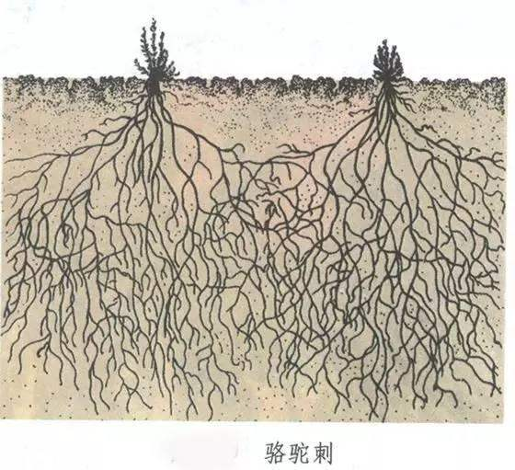
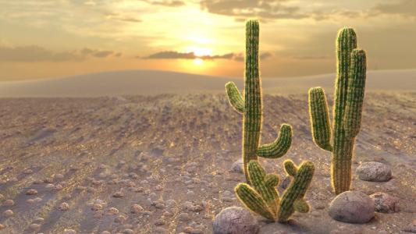
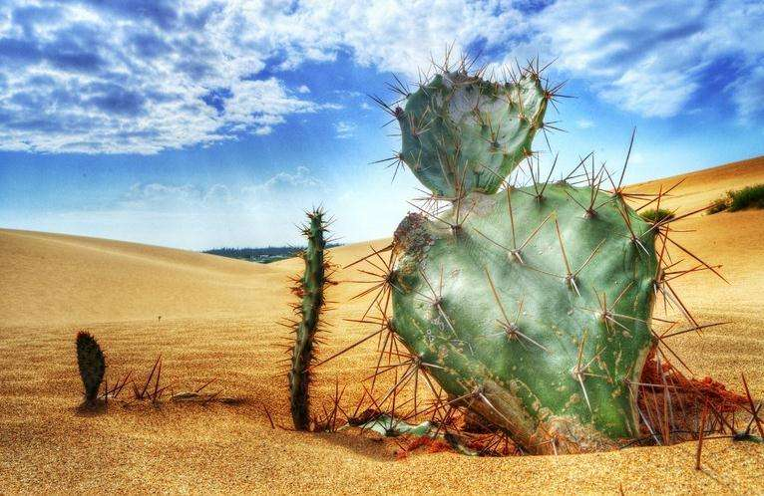
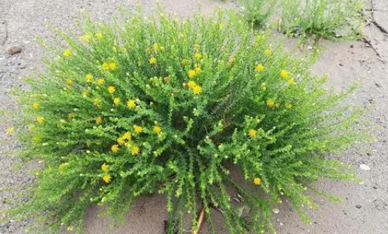
二、陆地生物群落的类型
（一）荒漠生物群落
荒漠中的生物具有______的特性。
4.生物种类及适应性特征：
耐旱
(1)主要植物类型:
仙人掌属植物、骆驼刺属植物等。
仙人掌
骆驼刺
仙人掌：肥厚的肉质茎，叶呈针状，气孔在夜晚才开放。
与环境的适应
减少蒸腾作用
加强对水分的储存
骆驼刺：植株几厘米高，但根可长达15 m。
减少蒸腾作用
有利于吸收土壤中的水分

Slide 6
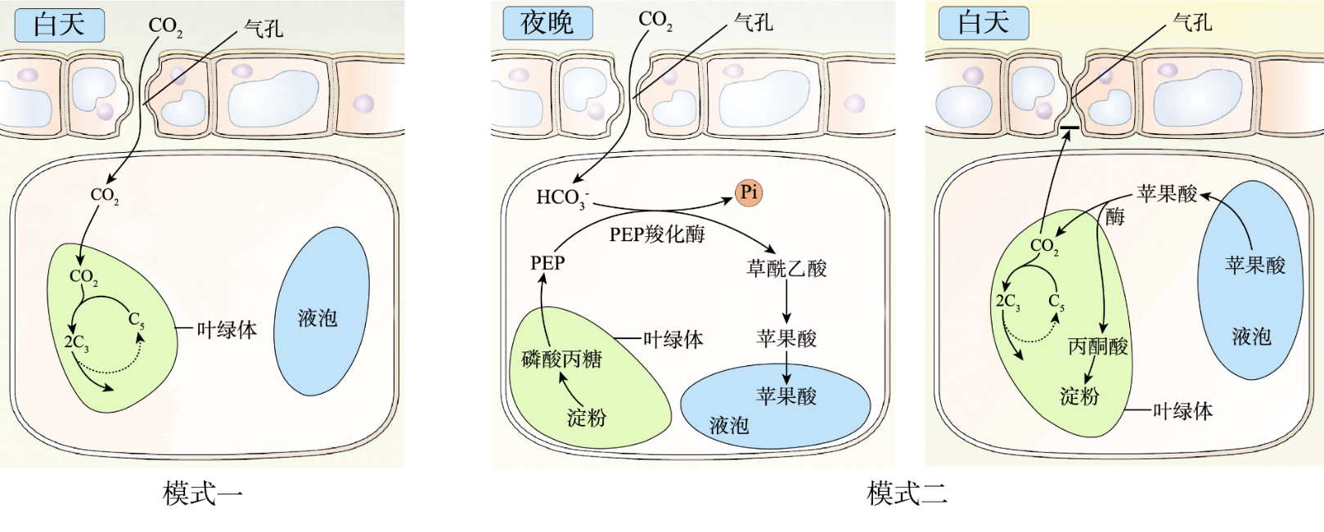
二、陆地生物群落的类型
知识拓展：荒漠中有些植物为了减少蒸腾作用，保持水分，气孔白天关闭，夜晚开放，这又如何进行光合作用呢？
正常途径
景天酸代谢
夜间气孔开放，吸收大量CO₂，以苹果酸的形式贮存；
CAM途径
白天气孔关闭，苹果酸放出CO₂用于光合作用。

Slide 7
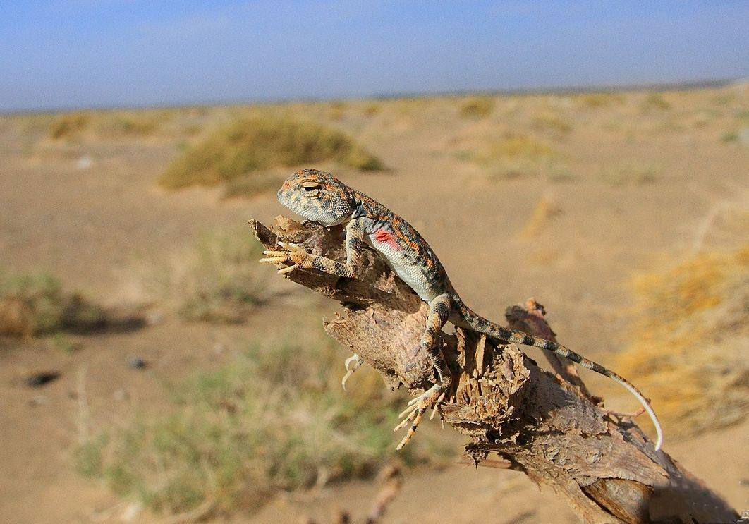
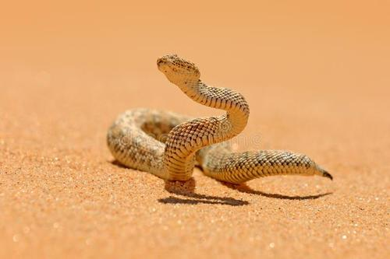
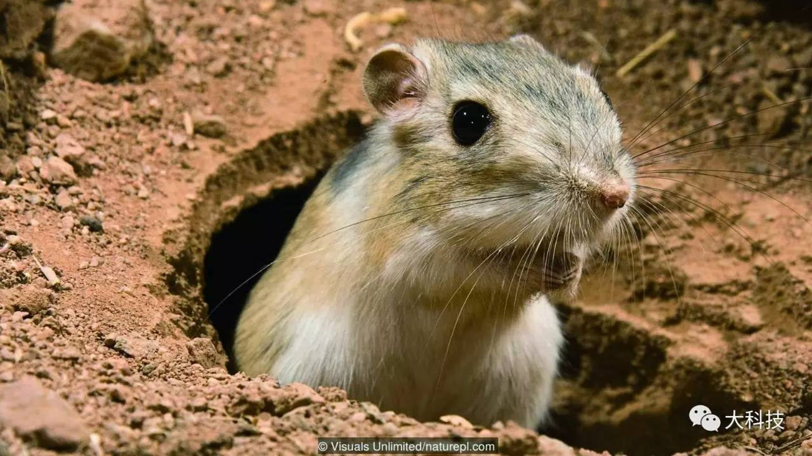
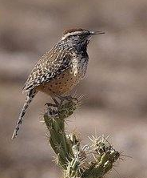
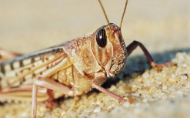
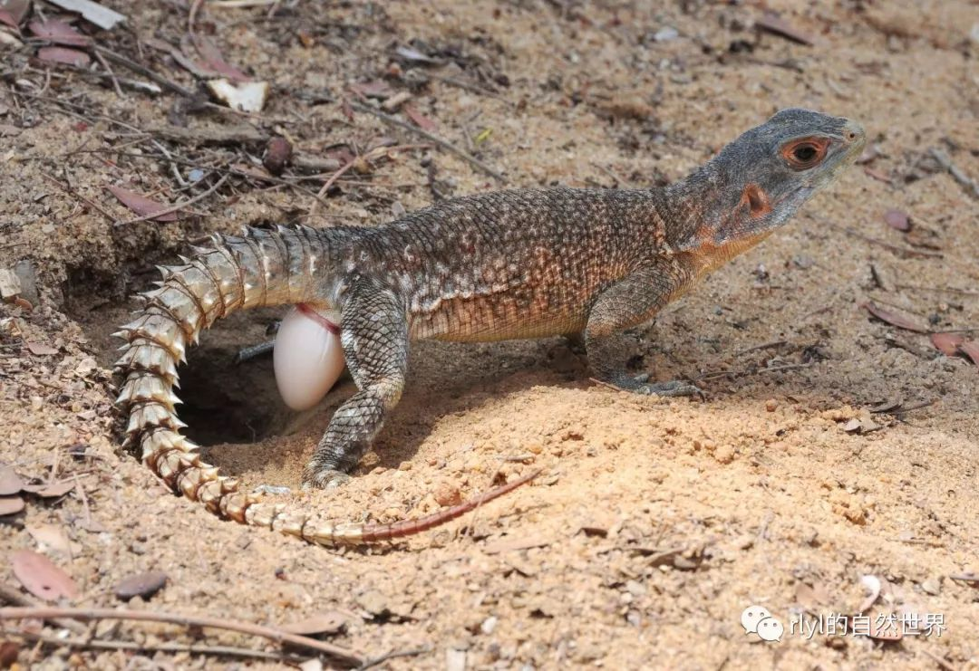
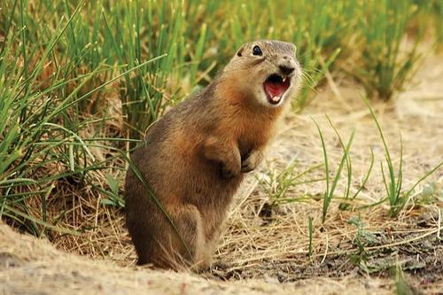
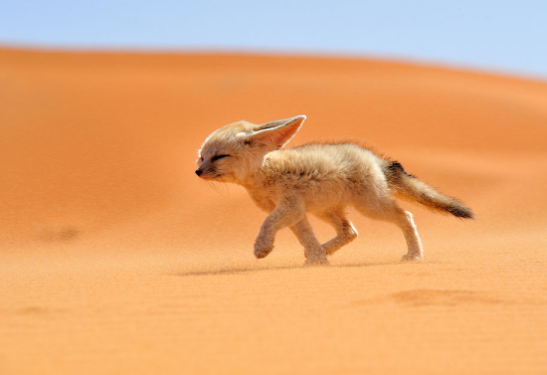
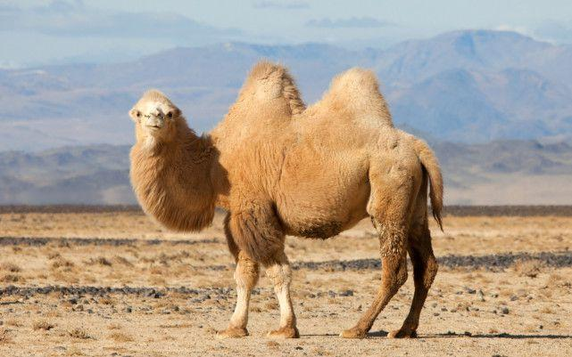
二、陆地生物群落的类型
（一）荒漠生物群落
荒漠中的生物具有______的特性。
4.生物种类及适应性特征：
耐旱
(2)主要动物类型:
主要是爬行类、啮（niè ）齿目、鸟类和蝗虫等。

Slide 8
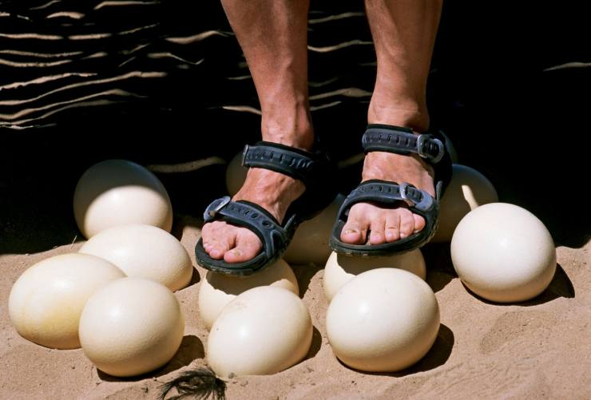
二、陆地生物群落的类型
(2)主要动物类型:
主要是爬行类、啮（niè ）齿目、鸟类和蝗虫等。
① 表皮外有角质鳞片
减少水分蒸发
② 蛋壳坚硬
保护正在发育的胚胎
与环境的适应
③ 每天到阳光充足的地方，让身体暖和起来，
待天热时退到地下等阴凉处
调节体温方式
(变温动物)
④ 以固态尿酸盐的形式排泄含氮废物
减少水分丢失
⑤ 大多数动物是夜行性的，白天炎热时不活动
保持水分(恒温动物)

Slide 9
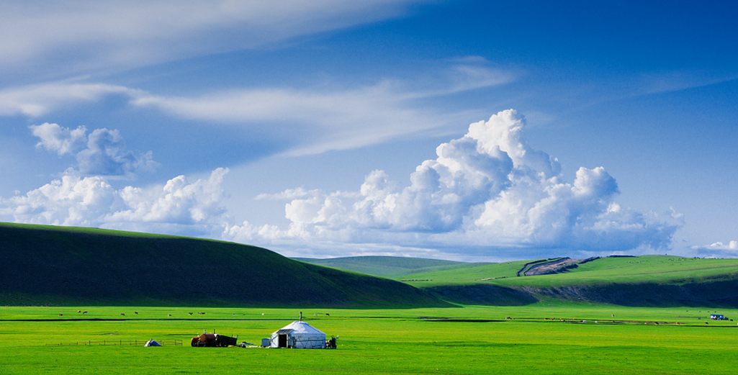
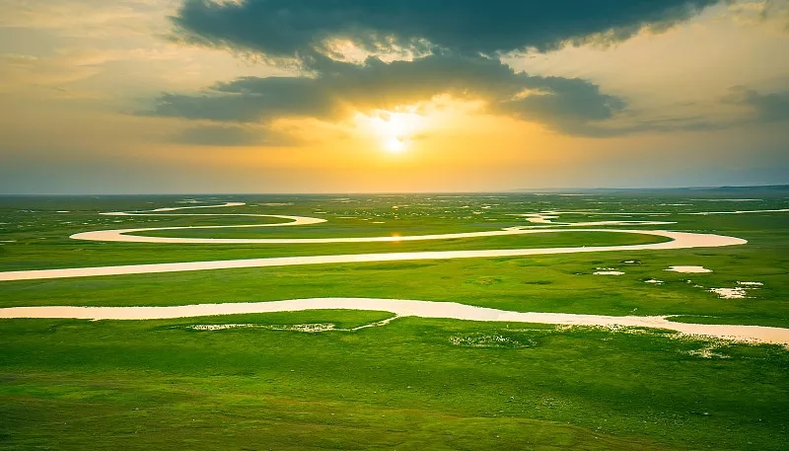
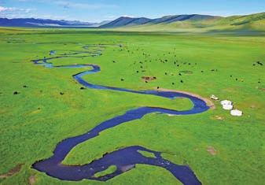
二、陆地生物群落的类型
（二）草原生物群落
在 地区、不同年份或季节雨量 的地区。
1.分布：
半干旱
不均匀
植物如地毯般铺向天边。
2.群落外貌：
草本
3.物种组成：
动植物的种类 ，群落结构 。
较少
相对简单

Slide 10

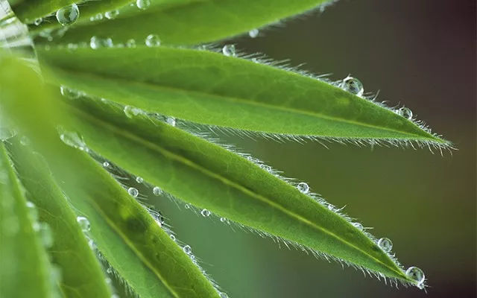
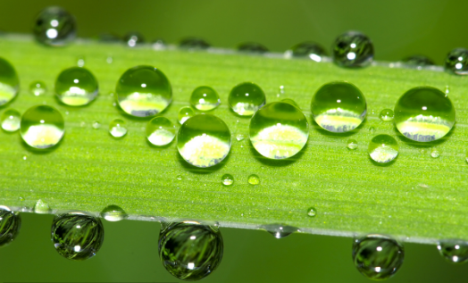
二、陆地生物群落的类型
（二）草原生物群落
4.生物种类及适应性特征：
(1)主要植物类型:
①各种_____的________________植物占优势，有的草原上有少量的_______，
_____非常少见。
耐寒
旱生多年生草本
灌木丛
乔木
②草原上的植物往往叶片______，表面有 ______或_______，能__________。
狭窄
茸毛
蜡质层
抵抗干旱

Slide 11
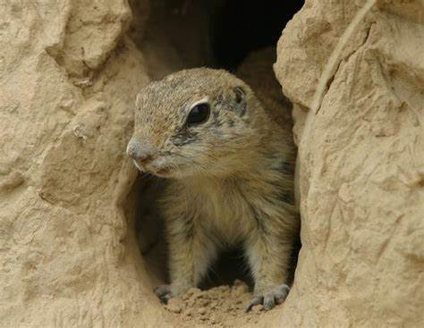
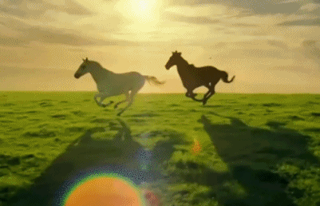
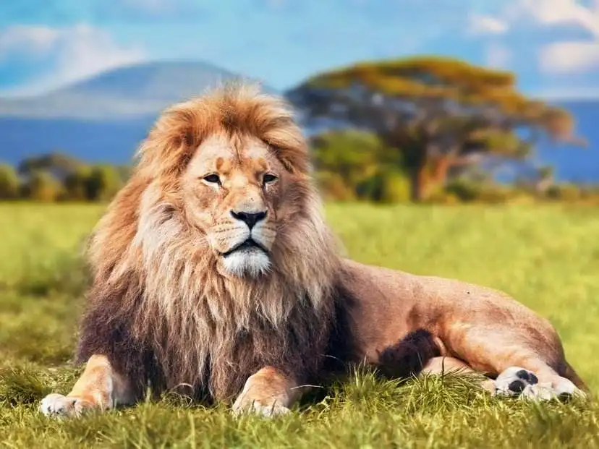
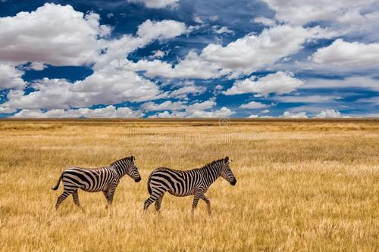
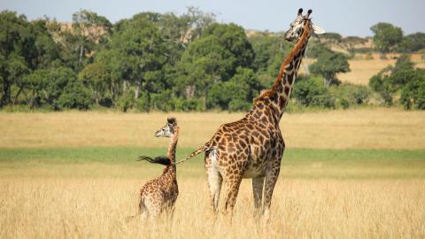
二、陆地生物群落的类型
（二）草原生物群落
4.生物种类及适应性特征：
(2)主要动物类型:
①草原上的动物大都具有_____或 _________ 的特点。
挖洞
快速奔跑
②由于缺水，在草原上，_______ 和 __________非常少见。稀树干草原上，
生长着伞形树冠状乔木，动物主要以______、________和_______为主。
两栖类
水生动物
狮子
斑马
长颈鹿
5.草原生物共同特点：
具有一定的耐旱的特性。

Slide 12
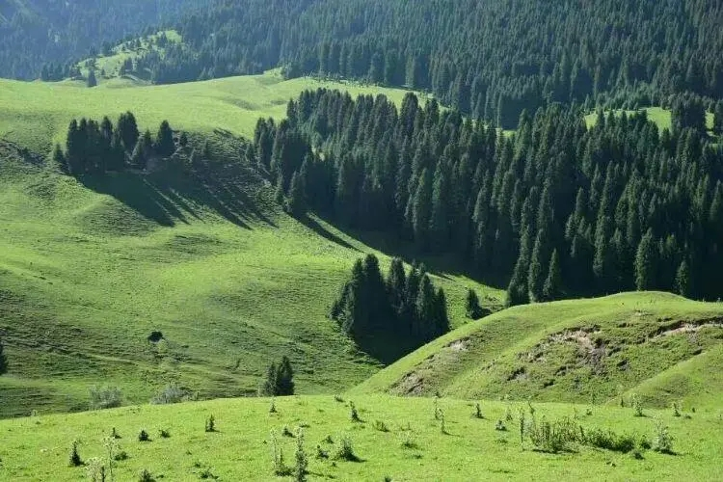
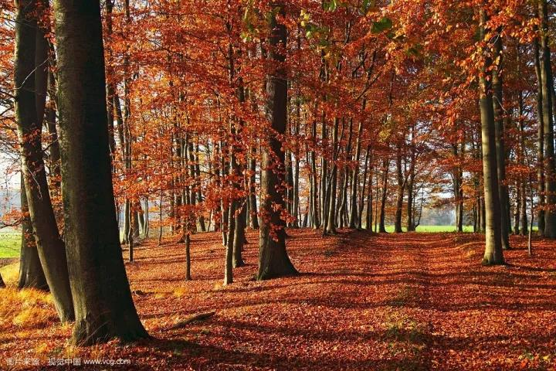
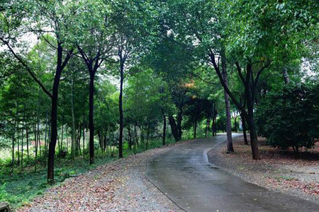
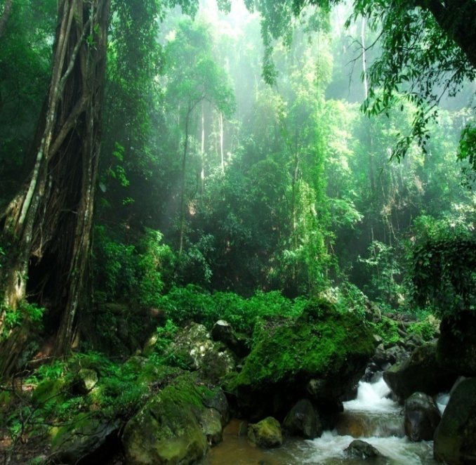
二、陆地生物群落的类型
（三）森林生物群落
针叶林
落叶阔叶林
常绿阔叶林
热带雨林
森林分布在 _____ 或 ________ 的地区。
1.分布：
湿润
较湿润
繁茂，树冠遮天蔽日。
2.群落外貌：
树木
多
非常复杂
相对稳定
3.物种组成：
动植物的种类 ，群落结构 _________ 且 _________ 。

Slide 13
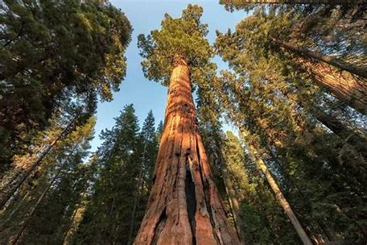
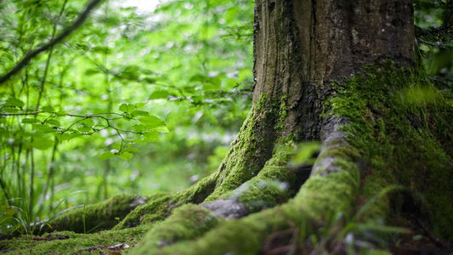
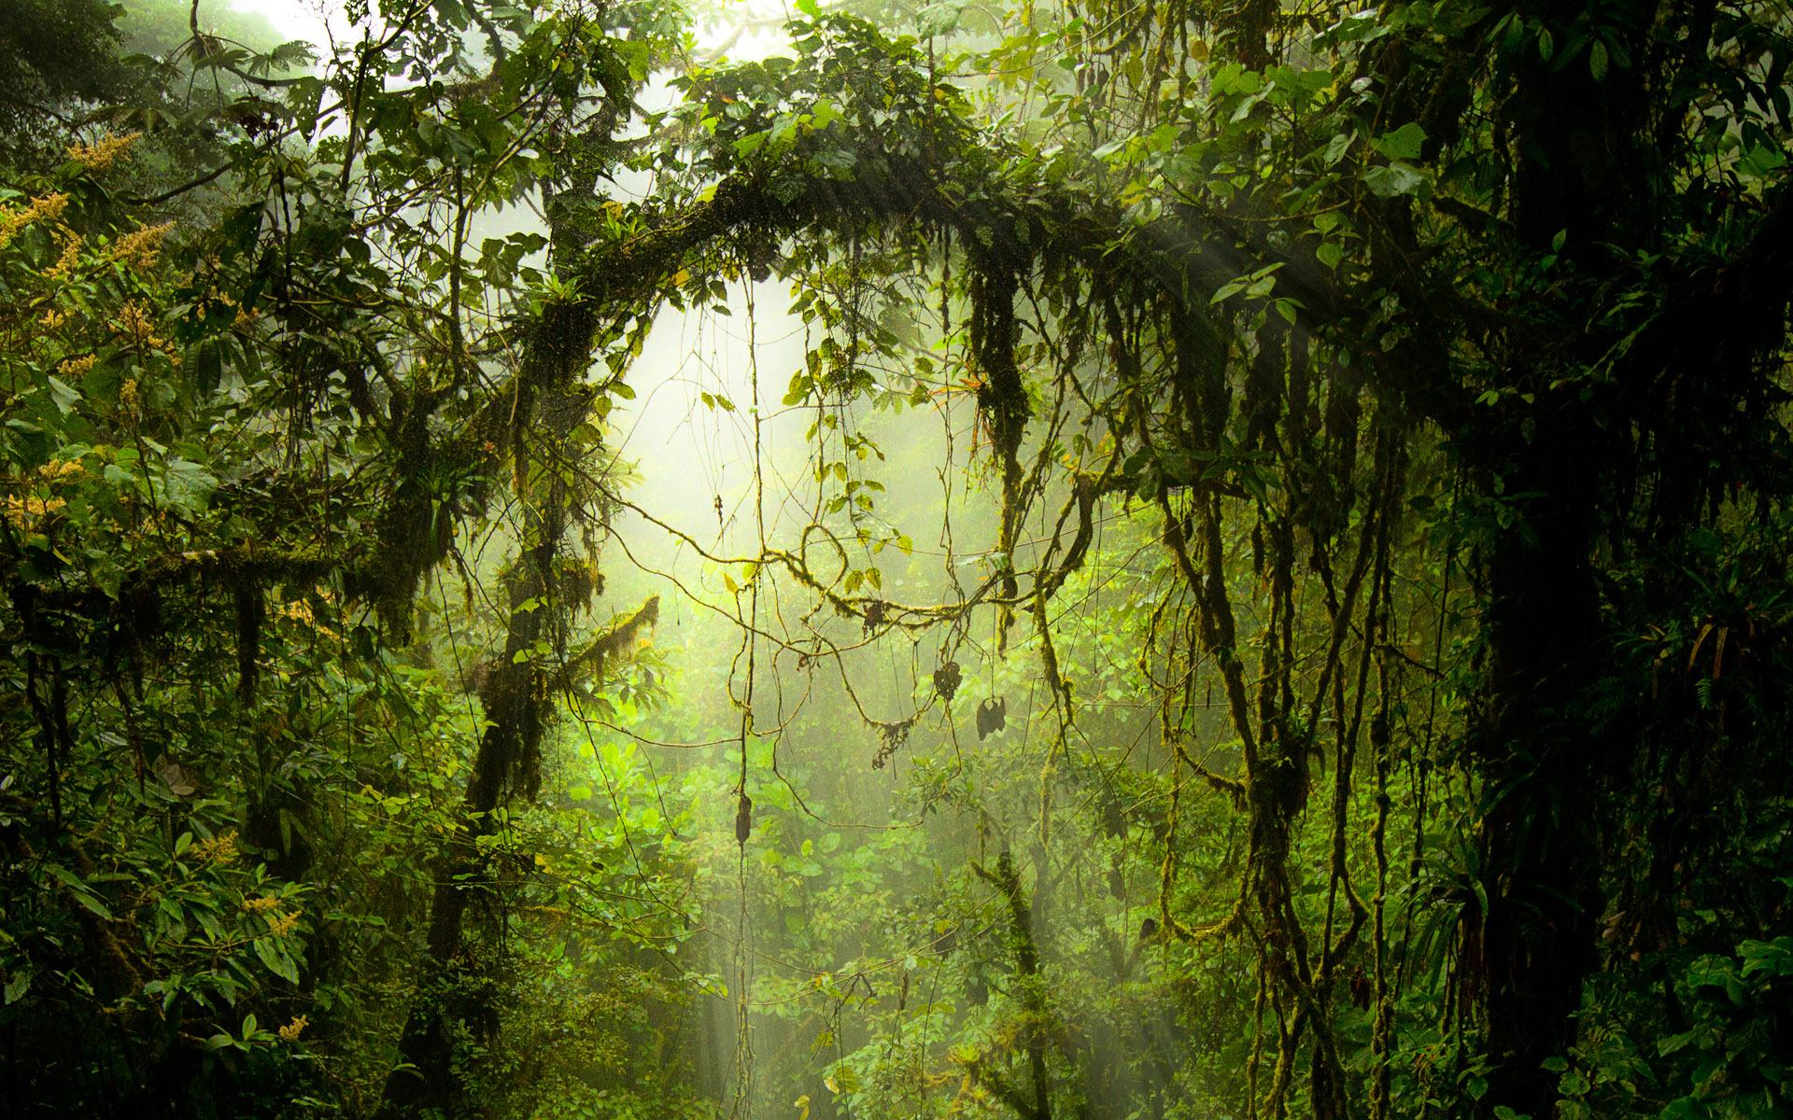
二、陆地生物群落的类型
（三）森林生物群落
4.生物种类及适应性特征：
(1)主要植物类型:
森林中有______、______、_______和____________；森林中______(阴生/阳生)植物多居上层，能吸收比较强的阳光；林下光线相对较____，在热带雨林中，林下几乎都是______光，仅有稀疏的光点和光斑。所以，三七、人参、黄连、半夏、贝母以及某些蕨类、苔藓等_____(阴生/阳生)植物生活在林下。
乔木
灌木
草本
藤本植物
阳生
弱
散射
阴生

Slide 14
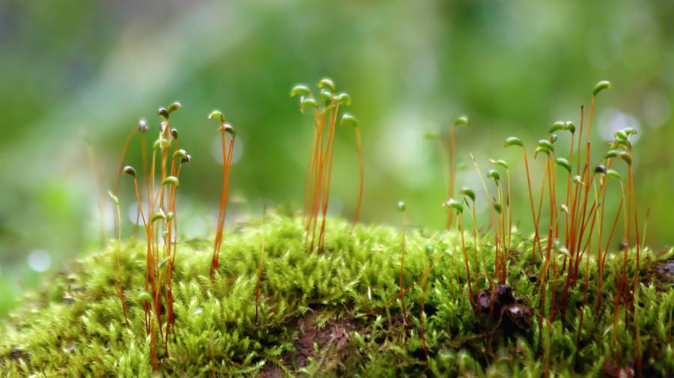
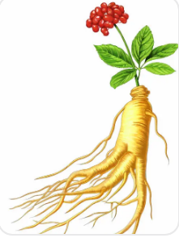
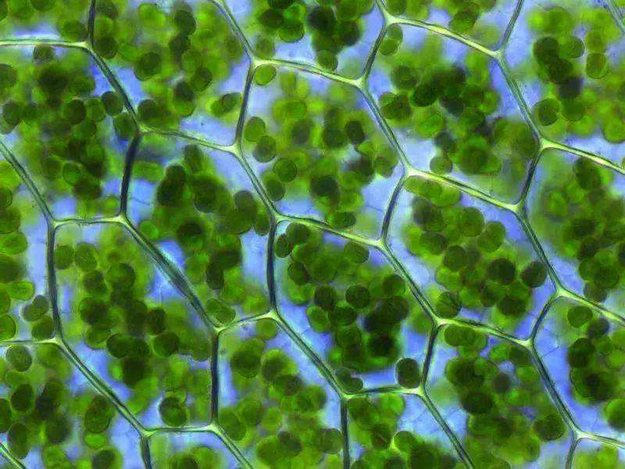
二、陆地生物群落的类型
（三）森林生物群落
4.生物种类及适应性特征：
(1)主要植物类型:
阴生植物的茎_____，叶___，细胞壁____，机械组织________，但叶绿体_______、呈_______，因此这类植物适应在_____条件下生存。
细长
薄
薄
不发达
颗粒大
深绿色
弱光

Slide 15
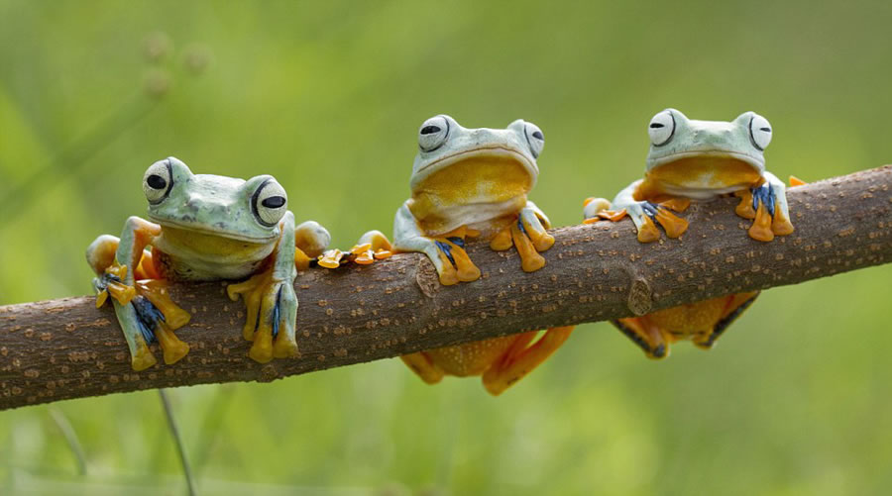
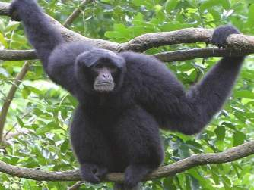
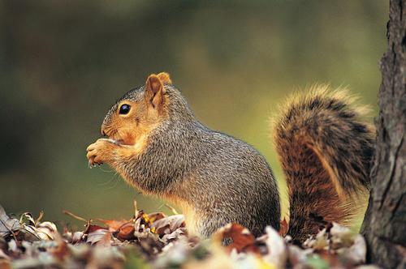
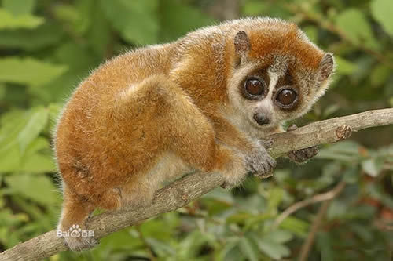
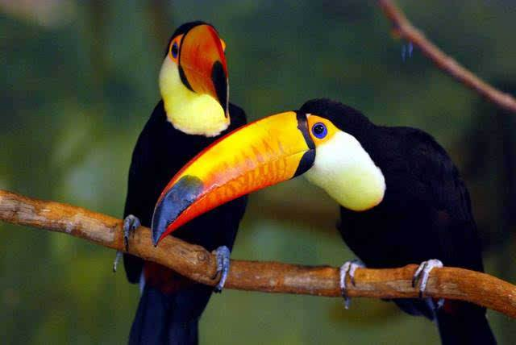
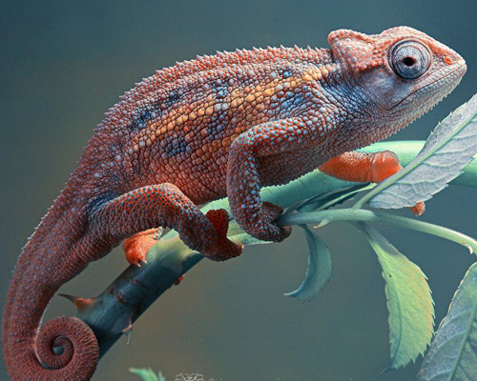
二、陆地生物群落的类型
（三）森林生物群落
4.生物种类及适应性特征：
(2)主要动物类型:
树蛙
长臂猿
松鼠
蜂猴
犀鸟
避役
森林为动物提供了丰富的 和 ，_______和_______的动物种类特别多，如长臂猿、松鼠、蜂猴、犀鸟、避役和树蛙等。
食物
栖息场所
树栖
攀缘
5.森林生物共同特点：
森林生物具有适应湿润的特性。

Slide 16
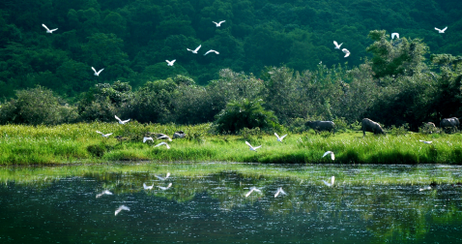

三、水域生物群落的类型
1.湿地生物群落——地球之肾
（1）分布：
（2）物种组成：
（3）常见动植物：
（4）功能：
在沼泽、河流、湖泊等地
动植物物种十分丰富，既有水生生物也有陆生生物
芦苇、香蒲、黑藻、金鱼藻等植物，以及鱼类、两栖类、鸟类等动物。
湿地具有调节水循环和作为栖息地维系生物多样性的基本功能。
2.海洋生物群落
在海洋中，数量众多的微小浮游植物，浅海区生长的大型藻类（如海带、裙带菜等），以及种类繁多的动物。

Slide 17
关于荒漠、草原、森林三大生物群落的比较
群落类型 | 分布 | 群落外貌 | 物种组成
荒漠生物群落 | 干旱区 | 沙砾裸露，植被极度稀疏。 | 物种少，群落结构非常简单。
草原生物群落 | 半干旱区 | 草本植物像地毯般铺向天边。 | 动植物种类较少，群落结构相对简单。
森林生物群落 | 湿润区 | 树木繁茂，树冠遮天蔽日。 | 动植物种类多，群落结构非常复杂且相对稳定。
P₃₅不同群落在物种组成、群落外貌和结构上都有着不同的特点

Slide 18
关于荒漠、草原、森林三大生物群落的比较
群落类型生物 |  | 形态结构或生理特征 | 共同特点
荒漠 生物群落 | 植物
 | 动物
草原 生物群落 | 植物
 | 动物
森林 生物群落 | 植物
 | 动物
气孔在夜晚才开放、根系发达等。
具有耐旱的特性
蜥蜴和蛇的表皮外有角质鳞片等。
旱生多年生草本植物占优势；叶片狭窄，表面有茸毛或蜡质层。
具有一定的耐旱的特性
大都能够挖洞或快速奔跑。
有乔木、灌木、草本和藤本植物，垂直结构明显。
具有适应湿润的特性
树栖和攀援动物特别多。
P₃₅不同群落中的生物也都有适应其环境的特征

Slide 19



四、群落中生物的适应性
1. 生物对非生物环境的适应
有规律
森林、草原、荒漠这些自然群落在陆地上的分布是______的，比如我国东部湿润地区往往随处可见_____；在中部内陆半干旱区分布有大片的____；再到西部干旱区则出现__________；
森林
草原
荒漠群落

Slide 20







四、群落中生物的适应性
同纬度地区，从东向西，由湿润趋向干旱(水分）
寒温带针叶林
从南向北，由热带到寒温带（温度）
暖温带落叶阔叶林
亚热带常绿阔叶林
热带季雨林

Slide 21

四、群落中生物的适应性
1. 生物对非生物环境的适应
群落中的生物种类受水分、温度等环境因素的影响，它们都能适应所处的非生物环境。如草原上的植物一般比较耐旱，不能耐旱的高大乔木难以在草原上生长。同时，生物群落对环境也有一定的反作用；生物与环境协同进化。

Slide 22


四、群落中生物的适应性
2.群落中生物与生物之间的适应
群落中不同种群之间通过复杂的种间关系，相互依存，相互制约成有机整体，从而维持种群之间的协调和平衡
（1）在森林中，许多动物需要植物提供食物和庇护，不少植物则依赖动物传播花粉和种子。

Slide 23

四、群落中生物的适应性
2.群落中生物与生物之间的适应
群落中不同种群之间通过复杂的种间关系，相互依存，相互制约成有机整体，从而维持种群之间的协调和平衡
（2）森林中的乔木，灌木和草本植物之间，虽然对土壤，空间，阳光的利用存在一定的竞争，但可以因生态位的不同而达到相对平衡的状态，和谐共存。
乔木层
灌木层
草本层

Slide 24





森林、草原、荒漠每一类群落又都可以分为更具体的群落类型。例如，我国典型的森林类型又可以分为寒温带针叶林、温带针阔叶混交林、暖温带落叶阔叶林、亚热带常绿阔叶林、热带季雨林和热带雨林等。
寒温带针叶林
温带针阔叶混交林
暖温带落叶阔叶林
亚热带常绿阔叶林
热带季雨林
热带雨林
同样都是森林群落，在不同森林类型，生物适应环境特点完全相同吗？

Slide 25





思考●讨论
不同森林群落中植物对环境的适应
资料1
全年高温、湿润的热带雨林中，物种丰富、群落结构复杂，乔木就分几个层次，乔木之下又有灌木层、草本层。乔木高大，最上层的高30m以上。
① 乔木往往有板状根，树的分支不发达， 只在树顶形成树冠争夺阳光。
② 藤本植物发达，交错攀缘，甚至直达树冠。
③ 草本植物、如芭蕉、海芋长有巨大的叶片，充分利用有限阳光。
④ 林中空气流通不畅，风媒花很少，林中很多植物具有艳丽的花朵(如海南蝴蝶兰 )
和鲜艳多汁的果实 ( 如红毛丹)，以吸引动物传播花粉和种子。芽无鳞片。
望天树
板状根
海芋（滴水观音）
海南蝴蝶兰
红毛丹

Slide 26




思考●讨论
不同森林群落中植物对环境的适应
我国华北等地夏季凉爽、冬季较为寒冷、雨量比较丰富，这里分布着落叶阔叶林。落叶阔叶林夏季枝叶茂密，呈绿色，冬季则树叶枯落；树冠发达，林冠往往整齐；芽具有鳞片，树皮厚，以利于度过严冬。很多树木在春季树叶没有展开前就开花，且多数是风媒花 ( 如毛白杨、蒙古栎 )，不少种类的果实有翅 ( 如元宝槭)。在春季乔木尚未展叶期间，以及秋季落叶期间，林下的草本植物利用短暂的宝贵时光，迅速生长、开花、结果。
资料2
某种鳞芽
毛白杨
蒙古栎
元宝槭

Slide 27
思考●讨论
不同森林群落中植物对环境的适应
讨论1：这两类群落在物种组成、垂直结构上有哪些不同？
热带雨林：物种丰富，主要是适应热带地区环境的植物和动物，群落的垂直分层结构明显，乔木就分几个层次，乔木层之下还有灌木层、草本层；藤本植物非常发达。
落叶阔叶林：物种数量较热带雨林的少，物种主要是适应温带地区环境的植物和动物，群落的垂直结构不如热带雨林的复杂。

Slide 28




思考●讨论
不同森林群落中植物对环境的适应
讨论2：这两类群落中的植物在适应环境方面有哪些不同的特征？
热带雨林
落叶阔叶林
物种丰富，常绿；
垂直结构复杂；
林下植物叶片巨大；
虫媒花多；
芽无鳞片；
……
夏季茂密，冬季枯落；
林下常见速生植物；
春季展叶前开花；
风媒花多；
芽具有鳞片；
……
海芋
毛白杨的花
海南
蝴蝶兰
望天树
元宝槭的翅果
红毛丹

Slide 29
思考●讨论
不同森林群落中植物对环境的适应
讨论3：在两类群落内，阳光、通风等条件有哪些不同？林下的各类生物又是怎样适应各自群落内环境的？
热带雨林：由于林下缺少阳光，空气流通不畅，因此，林下植物多具有很大的叶片， 能充分利用有限的阳光。风媒花少，虫媒花多。
落叶阔叶林：在乔木展叶前或落叶后，林下阳光充足，因此很多林下植物借此机会迅速生长、开花、结果。落叶阔叶林内通风好，多数是风媒花。
在不同的森林群落中，生物适应环境的方式不尽相同。换句话说，每一种生物都有自己适宜的生存环境。群落是一定时空条件下不同物种的天然群聚。

Slide 30




五、其他生物群落
人工群落
是指人类通过种植、养殖等方式创造的生物群落，或通过改造生态环境而形成的群落，其目的是满足生产、观赏、改善环境等需要。
常见的类型有农田、果园、人工林、人工草场、城市绿地等。

Slide 31
五、其他生物群落
P37拓展应用：农田中的生物形成人工生物群落。为什么说它是群落？它与森林、草原等自然生物群落有哪些不同？如无人工干预，农田生物群落能长期保持农田的特征吗？
农田中生活着多个生物种群，他们不是孤立的，而是直接或间接地联系着， 共同构成了有序的整体。
与自然群落相比，人工生物群落的物种丰富度较低，群落结构简单，易受外界影响，需要人工干预才能维持群落的物种组成和结构。
不能。

Slide 32

当堂训练
1.判断正误
(1)不同群落在物种组成、群落外貌和结构上都有不同特点( )
(2)荒漠中的植物叶片狭窄，表面有茸毛或蜡质层，能抵抗干旱( )
(3)阴生植物的叶绿体比阳生植物大且颜色深，这与弱光条件下的生活相
适应( )
(4)群落中的生物之间能和谐共处，是因为生态位的不同( )
√
×
√
√

Slide 33
当堂训练
2.不同类型的生物群落物种组成也不相同，生物适应环境的方式多种多样，下列有关叙述错误的是
A.荒漠里的某些爬行动物以固态尿酸盐的形式排泄含氮废物有利于保
存水分
B.散生在草原上的乔木矮生且多分枝，具大而扁平的伞形树冠，叶片
坚硬，是典型的旱生结构
C.热带雨林中的乔木的板状根暴露在地面以上不利于乔木生长
D.肉质旱生植物是沙漠中的优势植物
√

Slide 34
概念检测
1.不同类型的生物群落， 物种组成也不相同。判断下列相关表述是否正确。
（1）生活在草原的动物都不能生活在森林里。
（2）森林、草原、荒漠生物群落中的生物分别与它们各自生活的环境相适应。
2.貂熊是我国一级保护动物，成体重十多千克，耳小、尾短、毛长、四肢短，足掌像熊掌、掌面较大。它经常吃狼、猞猁吃剩的食物，也捕食小型动物，在积雪环境下还能捕食大型动物。在我国，貂熊主要分布于寒温带针叶林，以下推测成立的是( )
A.狼和貂熊之间是互利共生关系
B.足掌面积大有利于在积雪上奔跑
C.耳小、尾短、毛长不利于适应环境
D.貂熊、猞猁、狼占有相同的生态位
×
√
B

